Slide 1








Chào mừng các em đến với môn Toán

Slide 2



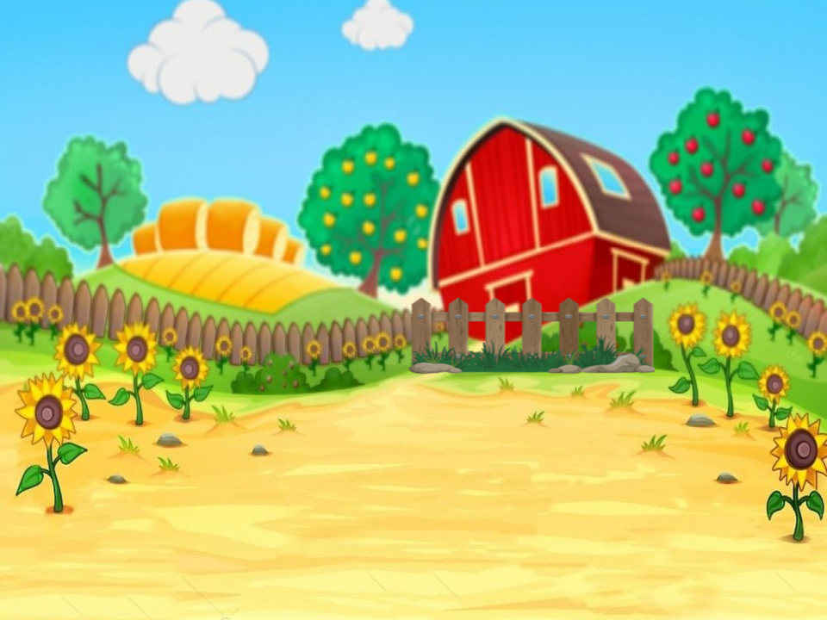

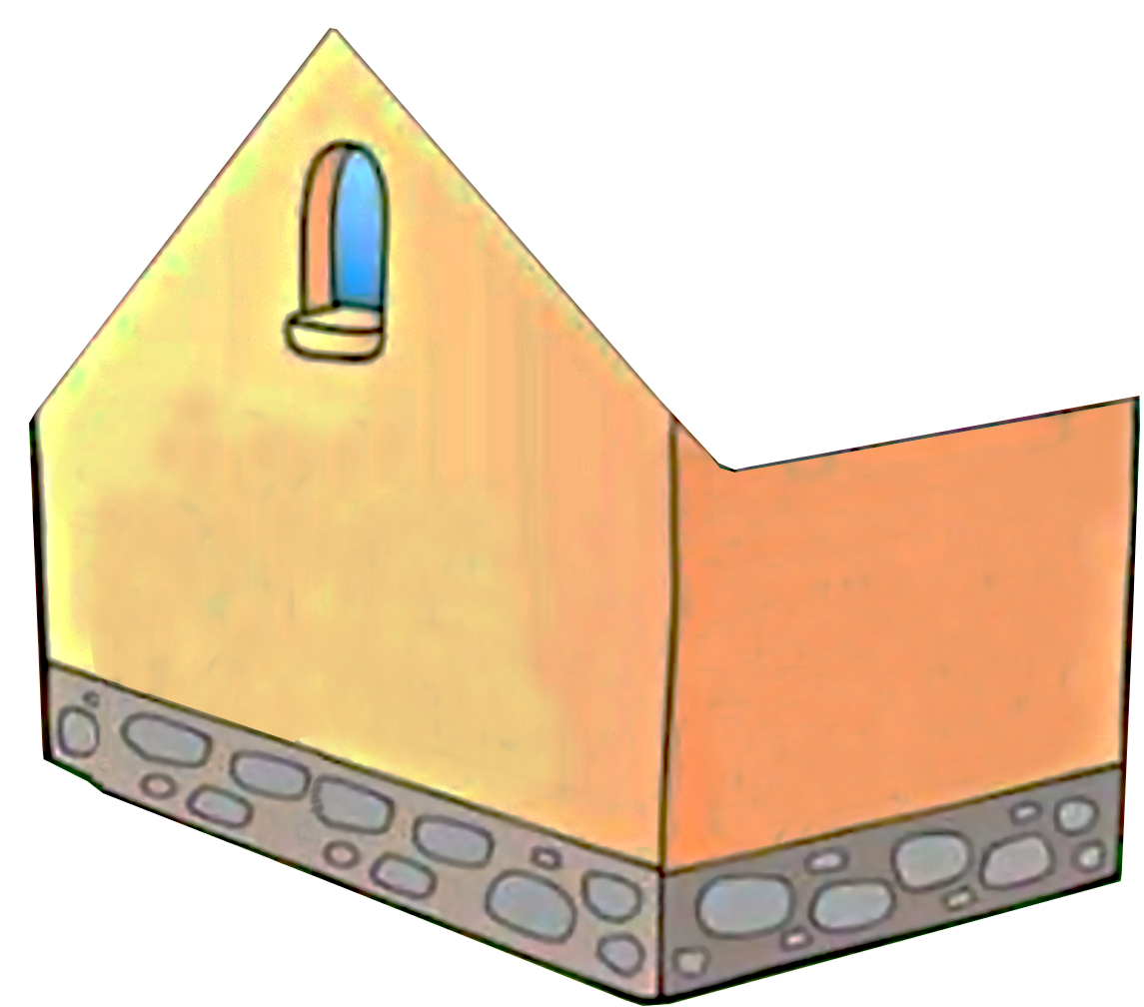
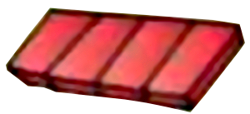








NGÔI NHÀ TÌNH THƯƠNG

Slide 3
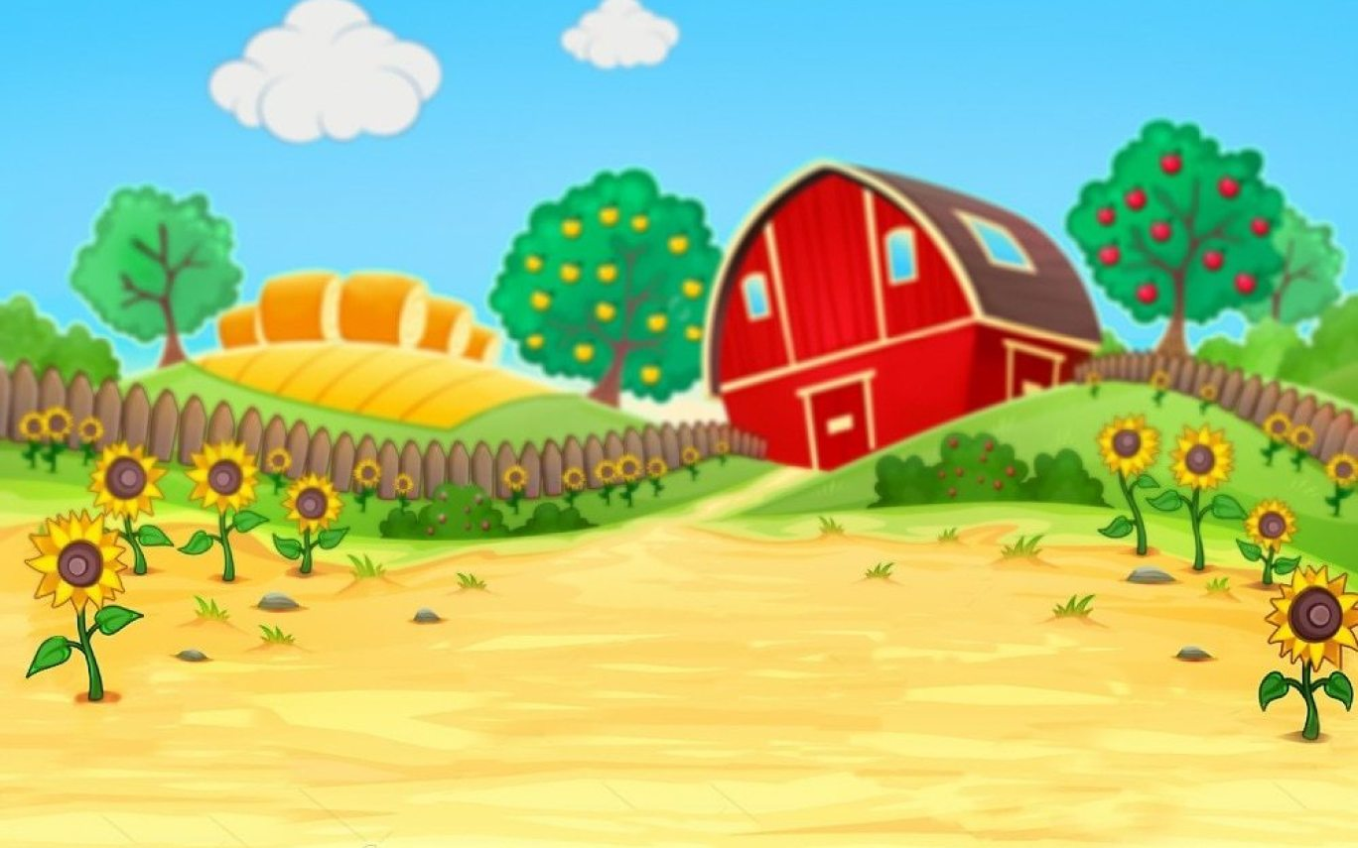
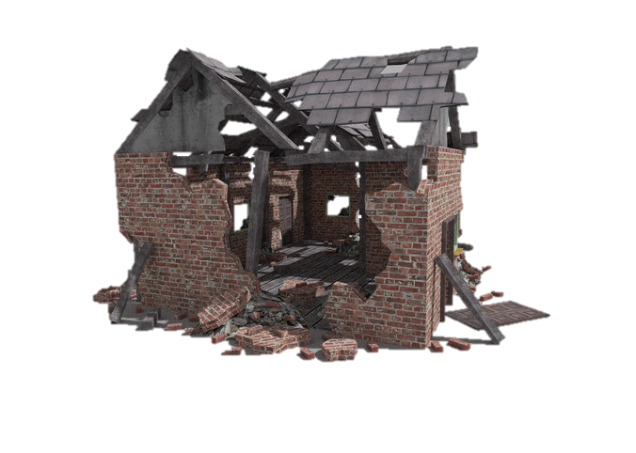


Trong một trận bão lớn, ngôi nhà
của bác Ba đã bị bão tàn phá.
Các em hãy giúp bác Ba
xây lại ngôi nhà mới bằng cách
trả lời đúng các câu hỏi.

Slide 4








1
5
2
6
3
7
4
8
Cảm ơn các cháu đã giúp bác xây lại ngôi nhà!

Slide 5
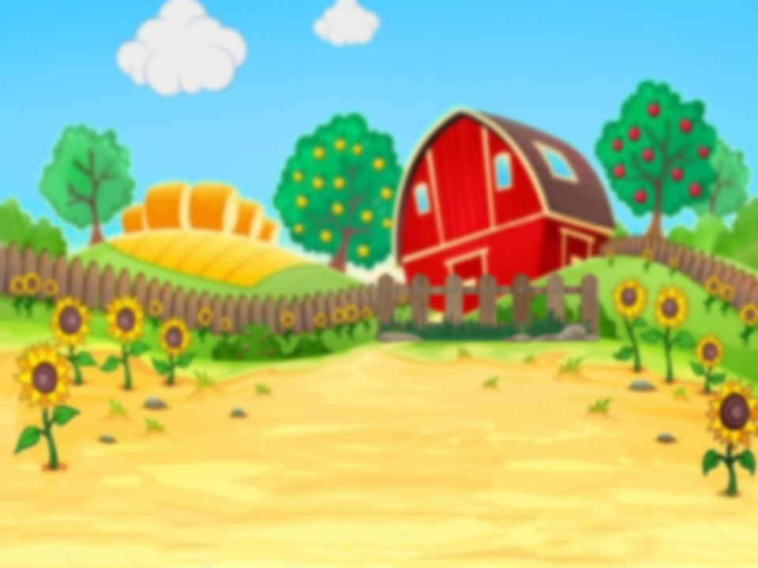

Câu 1:
4 x 8 = ?
32

Slide 6
5 x 6 = ?
30

Slide 7
3 x 8 = ?
24

Slide 8
5 x 6 + 4 = ?
34

Slide 9
3 x 7 = ?
21

Slide 10
45 : 5 = ?
9

Slide 11
30 : 5 = ?
6

Slide 12
24 : 6 = ?
4

Slide 13
Toán
Bài 45: Luyện tập (tiết 3)

Slide 14











1. a. Tìm bông hoa cho ong đậu.
b. Bông hoa nào có nhiều ong đậu nhất?

Slide 15
2. Số
2 x = 2
x 1 = 5
b. 5 : = 1
: 2 = 1
?
?
?
?

Slide 16
Bài 2 (tr 29)
2 x ... = 2
5 : ... = 1
... x 1 = 5
... : 2 = 1

Slide 17
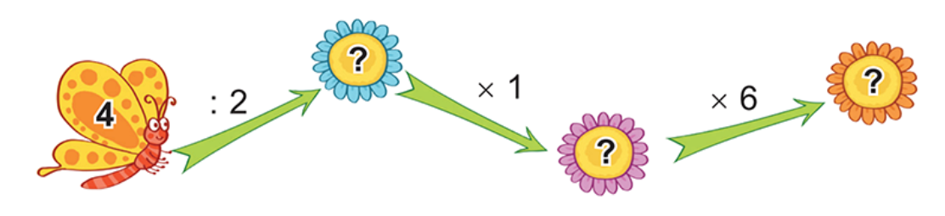
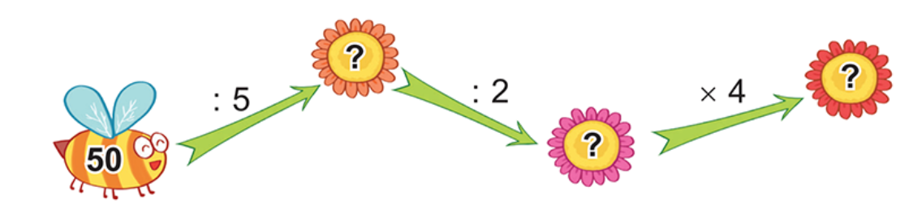
3. Số?
2
12
2
10
20
5

Slide 18
4. >, <, =
a. 2 x 3 4
5 x 6 30
b. 2 x 4 16 : 2
35 : 5 40 : 5
?
?
?
?

Slide 19
Bài 4 (tr 30)
a. 2 x 3 ... 4
5 x 6 … 30
b. 2 x 4 … 16 : 2
35 : 5 … 40 : 5

Slide 20
4. Dặn dò
- Vở BT TV làm bài 4, 5, 6, 7 tr 18 + 19
- Vở BTT làm bài 1, 2, 3, 4, 5 tr 27 + 28
Chữ kí PH

